Slide 1
▸ PicTrace ◂
ピクトレース
様々な種族を吸収しながら冒険する
アクションRPG
プラットフォーム：ニンテンドースイッチ
ジャンル：オープンワールドARPG
ターゲット：動物、恐竜、生き物好き 写真を撮るのが好きな人
制作者：宮坂冬哉

Slide 2
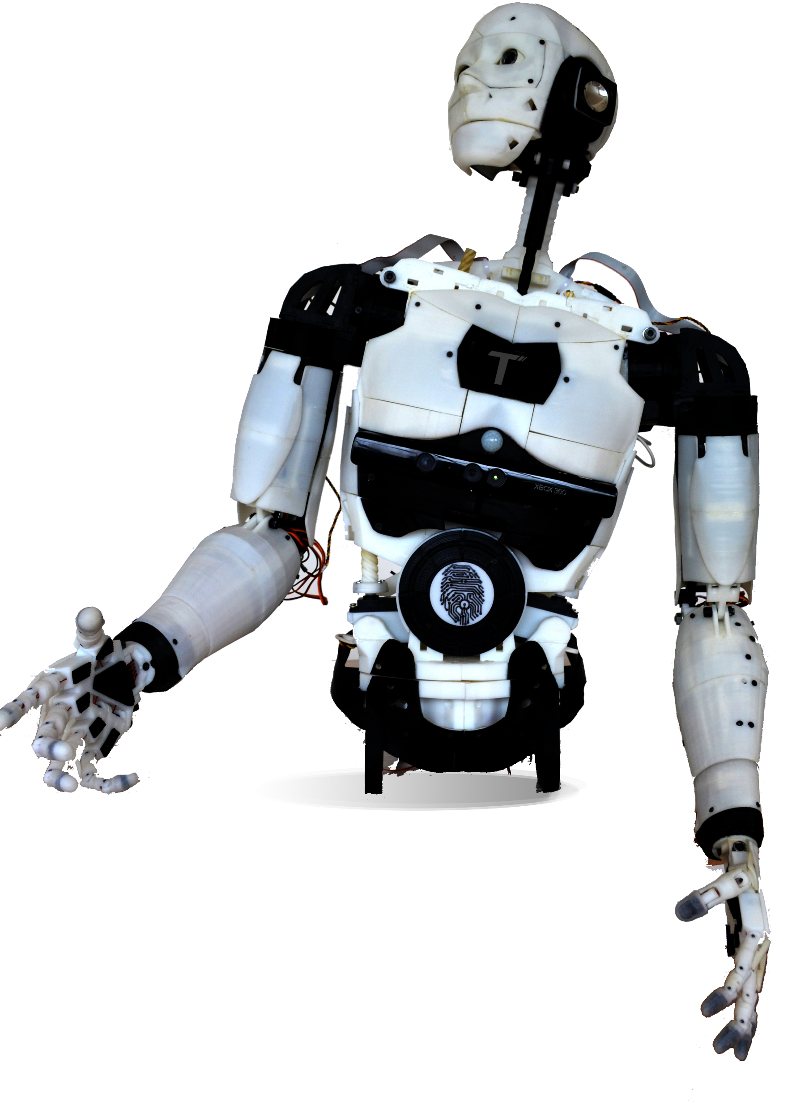
世界観・ストーリー
主人公は西暦3000年に製造されたロボット
「Type-P」。
過去の生態系調査の為タイムトラベルを行ったが
タイムトラベル先でデータにある生物以外の
様々な生命？に出会う。
「Type-P」はデータ収集を行いながら
西暦3000年への帰還を目指す。
Type-P イメージ
この写真 の作成者 不明な作成者 は CC BY-NC のライセンスを許諾されています

Slide 3
ゲームの目的
Type-Pは（ロボットの）制作者の意図により、
一定数以上の生命を発見(ゲーム画面内で確認)
するまで西暦3000年に帰ることができません
オープンワールドの世界で
多くの生命を発見しましょう

Slide 4
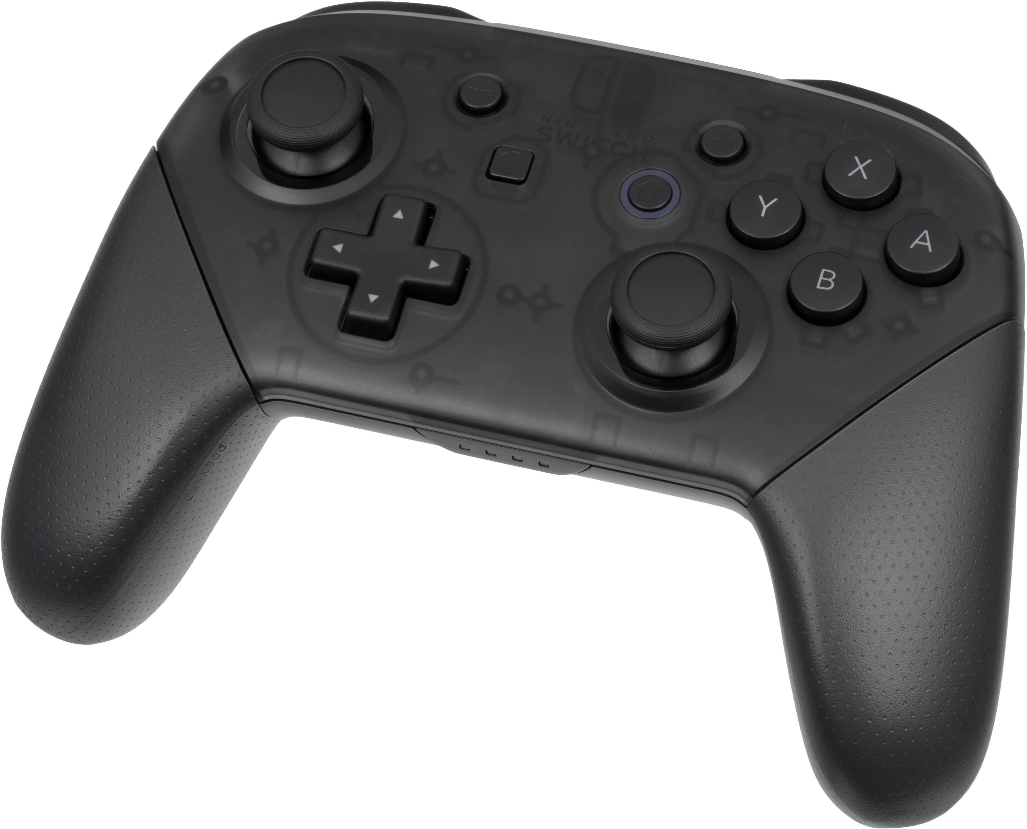
操作説明
赤枠内に生命を入れることで
「生命を確認」することができる
L/Rトリガー：枠選択
Xボタン：
アクション
Aボタン：
決定/アクション
Bボタン：
キャンセル/
アクション
Yボタン：
アクション
【ゲーム画面視点イメージ】
ジャイロ/左アナログ：
キャラクター視点操作/
選択
右アナログ：キャラクター移動操作
右アナログ押し込み：吸収

Slide 5
戦闘
A/B/X/Y各ボタンに設定されている「チカラ」を利用・消費し、
戦闘を行います。
ボタンを長押しする事でチカラを多く消費しますが、
強力なアクションが行えます。
ボタンを長押しする事で・・・
A
A
A
弱攻撃
中攻撃
強攻撃
チカラ消費量（少）
チカラ消費量（中）
チカラ消費量（大）

Slide 6
システム チカラ吸収
Type-Pは画面内にいる生命の種族を吸収し、
自分のチカラとすることができます。
例えば恐竜を吸収すれば恐竜の様な強力な攻撃力を得ることができます。
種族により得られるチカラは異なります。
チカラには限りがあり、戦闘の際にその種族の力を利用すると
チカラの量は減少します。
再度その種族のチカラを吸収することで回復することができます。
種族によっては特別なアクション（飛行やタイムトラベル）を入手できます。
多くの種族のチカラを試してみましょう。

Slide 7
システム 吸収
吸収は体の各部位「右腕/左腕/右脚/左足」に
行うことができます。
画面に生命がいる状態で
右スティックを押し込むことで
「最も中心に近い生命のチカラを
選択している枠（部位）」に
吸収します。（右図では右腕）
選択中の部位
右腕
左腕
右脚
左脚
L/Rトリガーを押すことで枠を選択します
【ゲーム画面 UIイメージ】

Slide 8
ジオラマモード搭載
ストーリーとは別で「ジオラマモード」を搭載します。
「ジオラマモード」では作中で登場した
生命や建物などを自由に配置し
スクリーンショットを撮影、共有することが
できるモードとなります。
ジオラマを作るのが好きな人、
映画のワンシーンを作るのが好きな人、
写真を撮るのが好きな人にオススメのモードとなります。

Slide 9
Q＆A
・プラットフォームについて
ジャイロ機能を使用した作品を制作したかった為、
上記機種を選択しました。
・オンライン要素について
世界の人々が制作/オンライン上に公開している「ジオラマ」を
自由に探索できるようにしたいと考えています。

